Slide 1
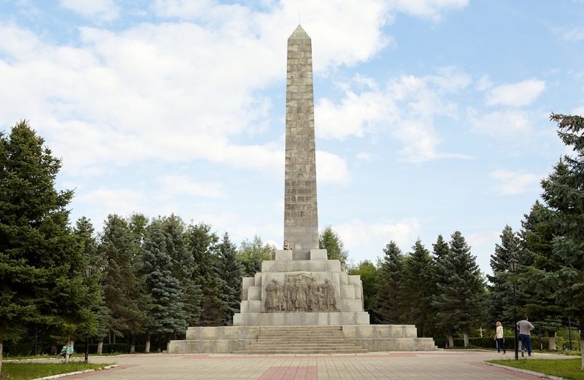
Исполнение
бюджета города Ржева
за 2015 год
к проекту решения Ржевской городской Думы
"Об утверждении отчета об исполнении
бюджета города Ржева за 2015 год"
Notes:
1

Slide 2
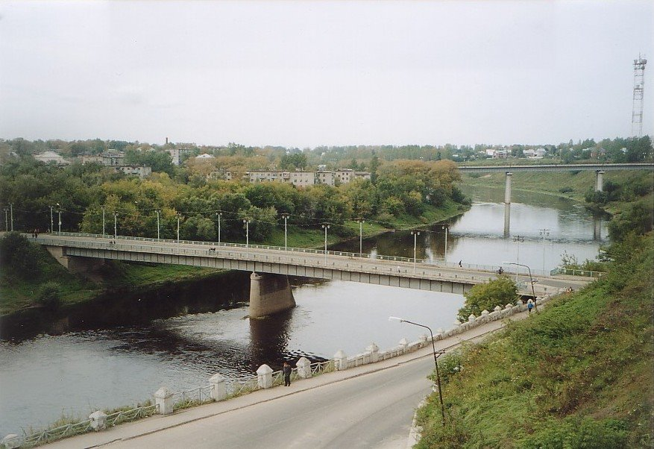
ВВОДНАЯ ЧАСТЬ
2
Notes:
2

Slide 3
Термины
Бюджет - форма образования и расходования денежных средств, предназначенных для финансового обеспечения задач и функций государства и местного самоуправления.
Бюджетная система Российской Федерации - основанная на экономических отношениях и государственном устройстве Российской Федерации, регулируемая законодательством Российской Федерации совокупность федерального бюджета, бюджетов субъектов Российской Федерации, местных бюджетов и бюджетов государственных внебюджетных фондов;
Бюджетная система Российской Федерации
Бюджет
Российской
Федерации (федеральный бюджет)
Бюджеты
государственных внебюджетных фондов
Бюджеты
субъектов
Российской Федерации (региональные бюджеты)
Бюджеты
муниципальных образований
(местные бюджеты)
Местный бюджет (бюджет города Ржева) —
это форма образования и расходования денежных средств, предназначенных для финансового обеспечения задач и функций местного самоуправления
3
Notes:
3

Slide 4
БЮДЖЕТ — ЭТО ПЛАН ДОХОДОВ И РАСХОДОВ
НА ОПРЕДЕЛЕННЫЙ ПЕРИОД
Доходы – Расходы = Дефицит (Профицит)
поступающие
в бюджет
денежные средства,
за исключением средств, являющихся источ-никами финансирования дефицита бюджета
выплачиваемые
из бюджета
денежные средства,
за исключением средств, являющихся источниками финансирования дефицита бюджета
превышение расходов бюджета
над его доходами
превышение доходов бюджета
над его расходами
4
Notes:
4

Slide 5
Термины
Бюджет - форма образования и расходования денежных средств, предназначенных для финансового обеспечения задач и функций государства и местного самоуправления.
Бюджетная система Российской Федерации - основанная на экономических отношениях и государственном устройстве Российской Федерации, регулируемая законодательством Российской Федерации совокупность федерального бюджета, бюджетов субъектов Российской Федерации, местных бюджетов и бюджетов государственных внебюджетных фондов;
Бюджетный кодекс Российской Федерации статья 6 Бюджетная система Российской Федерации основана на принципах:
1. Единства бюджетной системы Российской Федерации;
2. Самостоятельности бюджетов;
3. Сбалансированности бюджета;
4. Общего (совокупного) покрытия расходов бюджетов;
5. Прозрачности (открытости);
6. Достоверности бюджета;
7. Подведомственности расходов бюджетов;
8. Единства кассы.
Бюджетный кодекс Российской Федерации статья 28
Принцип прозрачности (открытости) означает:
- обязательное опубликование в средствах массовой информации утвержденных бюджетов и отчетов об их
исполнении;
- обязательную открытость для общества и средств массовой информации проектов бюджетов;
- стабильность и (или) преемственность бюджетной классификации Российской Федерации.
Бюджетный кодекс Российской Федерации статья 36
Доходы бюджета
поступающие в бюджет денежные средства, за исключением средств, являющихся в соответствии с настоящим Кодексом источниками финансирования дефицита бюджета;
5
Notes:
5

Slide 6
Термины
Расходы бюджета
выплачиваемые из бюджета денежные средства, за исключением средств, являющихся в соответствии с
настоящим Кодексом источниками финансирования дефицита бюджета;
Дефицит бюджета
превышение расходов бюджета над его доходами;
Межбюджетные трансферты
средства, предоставляемые одним бюджетом бюджетной системы Российской Федерации другому бюджету
бюджетной системы Российской Федерации;
Государственный или муниципальный долг
обязательства, возникающие из государственных или муниципальных заимствований, гарантий по обязательствам третьих лиц, другие обязательства в соответствии с видами долговых обязательств, установленными настоящим Кодексом, принятые на себя Российской Федерацией, субъектом Российской Федерации или муниципальным образованием;
Муниципальная программа города Ржева Тверской области (далее - муниципальная программа)
система мероприятий, взаимоувязанных по задачам, срокам осуществления и ресурсам, мер муниципального регулирования и мер управления муниципальной собственностью города Ржева, обеспечивающая в рамках реализации муниципальных полномочий города Ржева достижение, целей стратегии социально-экономического развития города Ржева и (или) программы социально-экономического развития города Ржева, утвержденных в установленном порядке (далее - стратегия и (или) программа социально-экономического развития города Ржева Тверской области);
Подпрограмма муниципальной программы (далее - подпрограмма)
часть муниципальной программы, являющаяся одним из направлений реализации муниципальной программы и обеспечивающая достижение целей муниципальной программы;
Администратор муниципальной программы
исполнительный орган власти города Ржева, являющийся главным распорядителем средств бюджета города Ржева Тверской области, исполняющий функции муниципального заказчика, наделенный полномочиями по разработке и реализации муниципальной программы и (или) ее подпрограмм и несущий ответственность за реализацию муниципальной программы и ее эффективность;
6
Notes:
6

Slide 7
Термины
Главный администратор программы
администратор муниципальной программы, координирующий деятельность других администраторов
муниципальной программы по разработке и реализации муниципальной программы и (или) ее подпрограмм и
определенный при наличии двух и более администраторов муниципальной программы, а также выполняющий
функции администратора муниципальной программы в части, касающейся его полномочий;
Цель муниципальной программы
ожидаемое (планируемое) состояние дел в сфере реализации муниципальной программы, достигаемое при
выполнении комплекса мероприятий, связанное с реализаций положений стратегии и (или) программы
социально-экономического развития города Ржева Тверской области и оцениваемое с помощью показателей;
Задача подпрограммы
направление деятельности главного администратора муниципальной программы и (или) администратора
(администраторов) муниципальной программы, обеспечивающее достижение цели или целей муниципальной
программы во взаимосвязи с другими задачами подпрограммы;
Мероприятие подпрограммы (далее - мероприятие)
конкретное действие главного администратора муниципальной программы и (или) администратора (администраторов) муниципальной программы для решения соответствующей задачи подпрограммы;
Показатель цели муниципальной программы
конечный результат реализации муниципальной программы, выраженный в количественно измеримых
показателях достижения цели муниципальной программы;
Показатель задачи подпрограммы
конечный результат выполнения подпрограммы, выраженный в количественно измеримых показателях
решения задачи подпрограммы;
Показатель мероприятия подпрограммы (административного мероприятия)
непосредственный результат выполнения мероприятия подпрограммы (административного мероприятия),
выраженный в количественно измеримых показателях;
Целевое значение показателя
достигаемое в последний год реализации муниципальной программы значение показателя, который
формируется нарастающим итогом.
7
Notes:
7

Slide 8
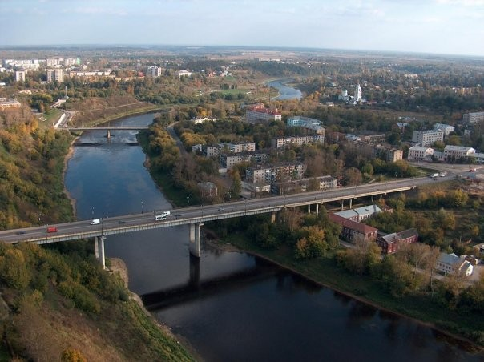
Основные показатели
социально-экономического развития
города Ржева
за 2015 год
8
Notes:
8

Slide 9
Основные показатели развития экономики города Ржева Тверской области
Промышленное производство
Промышленность – ведущая отрасль экономики города Ржева. В ней занято более четверти работающего населения. Промышленные предприятия являются основным источником доходов бюджета города, обеспечивая около 90% налоговых поступлений, и поэтому от их эффективной деятельности зависят реальные возможности решения основных социально-экономических проблем.
В промышленном комплексе города Ржева преобладающим видом экономической деятельности является обрабатывающее производство (более 90 % от всего объема отгруженной продукции по крупным и средним предприятиям).
Объём отгруженных товаров собственного производства, выполненных работ и услуг собственными силами, по крупным и средним предприятиям города в 2015 году составил 9 839,1 млн.рублей . В текущем 2016 году предполагается спад промышленного производства на 12,7% относительно уровня 2015 года, в основном спад за счет падения производства по таким разделам как «Производство машин и оборудования» и «Производство электрооборудования, электронного и оптического оборудования». В 2017-2019г. г. индекс промышленного производства прогнозируется на уровне 101,8-102,9 %. Это связано с увеличением объемов производства по таким подразделам как «Производство электрооборудования, электронного и оптического оборудования» , «Производство машин и оборудования», «Производство транспортных средств и оборудования», «Текстильное и швейное производство», «Обработка древесины и производство изделий из дерева», «Производство прочих неметаллических минеральных продуктов», «Металлургическое производство и производство готовых металлических изделий», «Прочие производства».
9

Slide 10
Основные показатели развития экономики города Ржева Тверской области
Потребительский рынок
По данным Тверьстата оборот по крупным и средним за 2015 год составил 14 012,3 млн.руб., за I квартал 2016 года 2 470,0 млн.руб., что составило 84,3 % к соответствующему периоду прошлого года.
Оборот розничной торговли крупных и средних предприятий за 2015 год составил 2 301,5 млн.руб., к соответствующему периоду прошлого года он снизился на 8%, при этом вырос оборот розничной торговли пищевыми продуктами на 11,1% и составил 1 704,1 млн.руб., за I квартал 2016 года – 556,5 млн.руб., что составило 100,6 % к соответствующему периоду прошлого года.
Оборот общественного питания крупных и средних предприятий за 2015 год снизился на 7% по сравнению с аналогичным периодов прошлого года и составил 48,5 млн.руб., за I квартал 2016 года 11,5 млн.руб., что составило 97,3 % к соответствующему периоду прошлого года.
Объем платных услуг населению по крупным и средним предприятиям за 2015 год составил 622,5 млн. руб., темп роста к аналогичному периоду составляет 98,8%, в частности объем платных услуг вырос по парикмахерским и косметическим услугам, по ритуальным услугам, медицинским услугам, ветеринарным услугам, услугам учреждений образования.
10

Slide 11
Основные показатели развития экономики города Ржева Тверской области
Демографическая ситуация
Ежегодно численность населения по городу Ржеву сокращается в связи с тем, что смертность превышает рождаемость. По данным Тверьстата численность населения на 01.01.2016 составила 60039 человека. За 2015 год умерло 1032 человека, родилось 635 человека, убыль населения составила 397 человек. Прибыло в город Ржев 1751 человека, убыло - 1637 человек, миграционный прирост составил 114 человек.
11

Slide 12
Общие
характеристики
бюджета города Ржева
за 2015 год
12
Notes:
12

Slide 13
Основные приоритеты бюджетной политики города Ржева на 2015 год
v | Обеспечение сбалансированности и долгосрочной устойчивости бюджета города
v | Проведение политики сдерживания роста бюджетных расходов при безусловном исполнении действующих расходных обязательств
v | Концентрация финансовых ресурсов на приоритетных направлениях расходования бюджетных средств, в том числе в рамках исполнения указов Президента РФ и адресного решения социальных проблем
v | Повышение эффективности расходования бюджетных средств, сокращение неэффективных расходов, в том числе в сфере муниципального управления, выявление и использование резервов для достижения планируемых результатов
v | Повышение качества и доступности предоставляемых муниципальных услуг
v | Развитие программно-целевого планирования, повышение качества муниципальных программ
13

Slide 14
Основные параметры бюджета города Ржева в 2015 году
(тыс.руб.)
Наименование показателя | Утвержденный план на 2015 год (решение Ржевской городской Думы № 22 от 25.12.2014) | Уточненный план на 2015 год (в ред. от 25.12.2015) | Факт за 2015 год | % исполнения уточненного плана
Доходы всего | 727 503,3 | 1 035 135,1 | 854 899,5 | 82,6
Налоговые и неналоговые доходы | 370 127,0 | 371 807,8 | 370 190,9 | 99,6
Налоговые и неналоговые доходы без доп. норматива | 316 293,6 | 317 974,4 | 320 304,3 | 100,7
Безвозмездные поступления | 357 376,3 | 663 327,3 | 484 708,6 | 73,1
в том числе
Дотации (и субсидии на выравнивание) | 17 436,0 | 40 845,2 | 40 845,2 | 100
Целевые средства | 338 540,3 | 621 082,1 | 443 124,3 | 71,3
Доходы от иной деятельности | 1 400,0 | 1 400,0 | 739,1 | 52,8
Расходы всего | 755 704,7 | 1 075 171,1 | 845 188,7 | 78,6
за счет средств ОБ | 336 655,3 | 626 857,3 | 436 906,6 | 69,7
за счет средств ФБ | 1 885,0 | 19 103,2 | 19 103,2 | 100
за счет средств МБ | 413 364,4 | 424 516,7 | 385 389,6 | 90,8
за счет средств ПД | 3 800,0 | 4 693,9 | 3 789,3 | 80,7
Дефицит (-) Профицит (+) | -28 201,4 | -40 036,0 | 9 710,8
% | 8,9 | 12,6
Использование остатков | 0 | 24 878,4
% без остатков | — | 4,8
Notes:
14

Slide 15
Основные параметры бюджета города Ржева
за 2014-2015 годы
(тыс. руб.)
Notes:
15

Slide 16
Доходы
бюджета города Ржева
за 2015 год
16
Notes:
16

Slide 17
Доходы бюджета города Ржева
Доходы бюджета города Ржева
формируются в соответствии с
Бюджетным
Законодательством
Российской Федерации
Законодательством
о налогах и сборах
Законодательством
об иных обязательных
платежах
на основе
Показателей
прогноза
социально-экономического
развития
города Ржева
Прогнозных расчетов,
предоставленных
главными
администраторами
доходов бюджета
города Ржева
Показателей
статистической
и налоговой
отчетности
по городу Ржеву
17
Notes:
17

Slide 18
Доходы бюджета города Ржева в 2015 году
Налоговые доходы
(ст.61.2 БК РФ)
Неналоговые доходы
(ст.62 БК РФ)
Безвозмездные поступления
(ст.41 БК РФ)
Доходы в виде отчислений от федеральных и региональных налогов и сборов по нормативам, установленным бюджетным законодательством:
Налога на доходы физических лиц
(по нормативу 22,23%);
Доходов от уплаты акцизов на дизельное топливо, маторные масла, автомобильный и прямогонный бензин
(по нормативу 0,0887%);
По нормативу — 100%:
Единого налога на вмененный доход для отдельных видов деятельности;
Единого сельскохозяйственного налога;
Налога, взимаемого в связи с применением патентной системы налогообложения;
Государственной пошлины;
По нормативу — 90%:
Единого налога на вмененный доход для отдельных видов деятельности (за налоговые периоды, истекшие до 1 января 2011 года)
Местные налоги,
полностью зачисляемые
в бюджет города:
Налог на имущество физических лиц;
Земельный налог
Плата за негативное воздействие на окружающую среду
(по нормативу 40%);
Штрафы за нарушение законодательства о налогах и сборах и административные правонарушения в области налогов и сборов
(по нормативу 50%);
По нормативу — 100%:
Доходы от арендной платы за землю;
Доходы от сдачи в аренду имущества в муниципальной собственности;
Доходы от перечисления части прибыли муниципальных унитарных предприятий;
Доходы от оказания платных услуг казенными учреждениями и компенсаций затрат бюджета городского округа;
Доходы от продажи муниципального имущества;
Доходы от продажи земли;
Прочие штрафы, санкции, возмещение ущерба;
Прочие неналоговые доходы
Межбюджетные трансферты (МБТ):
— дотации,
— субсидии,
— субвенции,
— иные межбюджетные трансферты;
Безвозмездные поступления от физических и юридических лиц (добровольные пожертвования)
18
Notes:
18

Slide 19
Исполнение доходов
бюджета города Ржева за 2015 год
(тыс. руб.)
19
Notes:
19
19

Slide 20
Структура доходов бюджета города Ржева за 2015 год
(тыс. руб.)
Безвозмездные
поступления
в том числе от других бюджетов:
Дотации
на сбалансированность бюджета
40 845,2
ДОХОДЫ
ВСЕГО
47256
Субсидии
на софинансирование расходных обязательств по вопросам местного значения
76 767,2
484 708,6
(56,7%)
Субвенции
для выполнения госполномочий РФ и субъектов РФ, переданных для осуществления органу местного самоуправления
359 172,8
370 190,9
(43,3%)
854 899,5
(100%)
Иные межбюджетные трансферты
в соответствии с законами субъектов РФ и иными нормативно-правовыми актами органов госвласти субъектов РФ
8 852,5
Налоговые и неналоговые
доходы
Налоговые и неналоговые
доходы
20
Notes:
20

Slide 21
Структура поступлений налоговых и неналоговых доходов в бюджет города Ржева за 2015 год
(тыс. руб.)
Основу поступлений 88,5% (328 001,4 тыс. руб.) составили:
налог на доходы физических лиц (41,4%), земельный налог (24,2%), единый налог на вмененный доход для отдельных видов деятельности (8,2%), налог с применением патентной системы налогообложения (2%), доходы от сдачи в аренду имущества в муниципальной собственности (7,2%) и доходы от сдачи в аренду земли до разграничения (5,5%)
21
Notes:
21
21

Slide 22
Динамика налоговых и неналоговых доходов
бюджета города Ржева за 2014-2015 годы
(тыс. руб.)
+ 6 896 т. р.;
(+ 9,8%)
- 910,7 т. р.;
(- 0,3%)
+ 5 985,3 т. р.;
(+ 1,6%)
Положительная динамика поступления налоговых и неналоговых доходов в целом
обеспечена ростом поступлений неналоговых доходов

Slide 23
Динамика неналоговых доходов
бюджета города Ржева за 2014-2015 годы
(тыс. руб.)
Структура доходов бюджета города Ржева за 2011 год
Прирост неналоговых доходов в объеме 6,9 млн. руб. или на 9,8% обусловлен
преимущественно ростом доходов от использования имущества

Slide 24
Динамика налоговых доходов
бюджета города Ржева за 2014-2015 годы
(тыс. руб.)
Уменьшение налоговых доходов на 0,9 млн. руб. или на 0,3%
сложилось за счет сокращения поступлений по земельному налогу и доходам от уплаты акцизов

Slide 25
Исполнение по налоговым и неналоговым доходам
бюджета города Ржева за 2015 год
(тыс. руб.)
25
Общее отставание в выполнении в объеме 1,6 млн. руб. обусловлено недопоступлением налоговых доходов на 13 млн. руб. преимущественно за счет налога на доходы физических лиц и госпошлины при опережающем выполнении неналоговых доходов на 11,4 млн. руб.
Notes:
25
25

Slide 26
Исполнение по налоговым доходам бюджета города Ржева за 2015 год
(тыс. руб.)
№ | Налоговые доходы | Назначения по бюджету на 2015 год (в ред. от 25.12.15) | Факт за 2015 год | Основные причины роста (снижения) поступлений к плановым назначениям
1 | Налог на доходы физических лиц | 165 521,0 | 153 385,8 | Снижение темпа роста среднемесячной зарплаты до 101,9% при 104,8% - прогнозном с уменьшением выплат по ФОТ на крупных и средних предприятиях города при сокращении численности работающих
2 | Доходы от уплаты акцизов на ГСМ | 2 791,0 | 3 244,9 | Рост доходов от уплаты акцизов на дизельное топливо и автомобильный бензин
3 | Налоги на совокупный доход | 38 193,0 | 37 940,0 | Сокращение поступлений единого налога на вмененный доход в связи с переходом плательщиков на иные системы налогообложения
4 | Налог на имущество физических лиц | 5 261,0 | 5 914,1 | Рост начислений по налогу с применением коэффициента дефлятора в размере 1,147
5 | Земельный налог | 90 450,0 | 89 700,3 | Сокращение начислений по налогу по юридическим лицам в связи с предоставлением льгот учреждениям уголовно-исполнительной системы Минюста РФ
6 | Государственная пошлина | 4 157,0 | 3 159,0 | Снижение поступлений госпошлины по судам общей юрисдикции
7 | Задолженность и перерасчеты по отмененным налогам, сборам и иным обязательным платежам | 0,0 | 2,2 | Поступление задолженности по земельному налогу по обязательствам, возникшим до 1 января 2006 года
 | Итого налоговые доходы | 306 373,0 | 293 346,3
26

Slide 27
Исполнение по неналоговым доходам бюджета города Ржева за 2015 год
(тыс. руб.)
№ | Неналоговые доходы | Назначения по бюджету на 2015 год (в ред. от 25.12.15) | Факт за 2015 год | Основные причины роста (снижения) поступлений к плановым назначениям
1 | Доходы в виде арендной платы за землю | 19 626,0 | 20 727,2 | Увеличение сдаваемой в аренду площади и средней арендной платы в год с 1 га земли в связи с ростом кадастровой стоимости земельных участков
2 | Доходы от сдачи в аренду муниципального имущества | 23 595,0 | 26 712,2 | Увеличение сдаваемой в аренду площади недвижимого имущества при росте средней ставки арендной платы с 1 кв. м. в месяц с применением коэффициента инфляции и заключением договоров по рыночной стоимости арендной платы; рост поступлений в погашение задолженности прошлых лет
3 | Доходы от перечисления части прибыли муниципальных унитарных предприятий | 500,0 | 868,1 | Рост прибыли МУПов
4 | Плата за негативное воздействие на окружающую среду | 1 037,0 | 658,8 | Снижение поступлений платы за выбросы загрязняющих веществ в атмосферный воздух стационарными и передвижными объектами, и за сбросы загрязняющих веществ в водные объекты
5 | Доходы от оказания платных услуг получателями средств бюджетов городских округов и компенсаций затрат бюджета | 5 292,8 | 5 237,9 | Отставание в поступлении доходов от платы за найм муниципального жилья в связи с проводимой работой по изменению порядка ее уплаты
6 | Доходы от продажи материальных и нематериальных активов | 10 393,0 | 14 133,7 | Рост доходов от реализации муниципального имущества за счет платежей в рассрочку по договорам, заключенным на условиях преимущественного права выкупа с субъектами малого предпринимательства; рост доходов от продажи земли с увеличением количества и площади проданных участков
7 | Штрафы, санкции, возмещение ущерба | 4 991,0 | 7 255,9 | Рост поступлений штрафов, взимаемых: МВД РФ, Федеральной службой по надзору в сфере защиты прав потребителей и благополучия человека и Федеральным агентством по рыболовству
8 | Прочие неналоговые доходы | 0,0 | 1 250,8 | Поступление платы за размещение нестационарных торговых объектов на территории города
 | Итого неналоговые доходы | 65 434,8 | 76 844,6
27

Slide 28
Исполнение безвозмездных поступлений
за 2015 год
(тыс. руб.)
28
Notes:
28

Slide 29
Безвозмездные поступления от других бюджетов
бюджетной системы Российской Федерации за 2015 год
(тыс. руб.)
(тыс. руб.)
Исполнение безвозмездных поступлений от других бюджетов бюджетной системы за 2014 год
29
Notes:
29

Slide 30
Динамика безвозмездных поступлений от других бюджетов
бюджетной системы Российской Федерации за 2014-2015 годы
(тыс. руб.)
в 8,5 раза
Исполнение безвозмездных поступлений от других бюджетов бюджетной системы за 2014 год
+1,2%
-35,9%
в 2,6 раза
30
Notes:
30

Slide 31
Расходы
бюджета города Ржева
на 2016 год
Доходы
854 899,5 тыс. руб.
Расходы
845 188,7 тыс. руб.
Профицит
+ 9 710,8 тыс. руб.
31
Notes:
31

Slide 32
Основные подходы к формированию расходов бюджета
города Ржева на 2015 год
Сохранение социальной
направленности
бюджета
Обеспечение реализации
Указов Президента
Российской Федерации
Оптимизация расходов в целях
обеспечения финансирования
приоритетных расходных
обязательств
Повышение качества
Муниципальных программ г.Ржева
Тверской области
Повышение эффективности
оказания муниципальных услуг

Slide 33
Исполнение расходов бюджета города Ржева по разделам функциональной классификации расходов за 2015 год
94,7%
(тыс. руб.)
31,8%
80,6%
97,2%
94,2%
97,9%
99,8%
92,8%
93,2%
80,7%
33
33
Notes:
33
33

Slide 34
Расходы бюджета города Ржева за 2015 год на реализацию
муниципальных программ
(тыс. руб.)
34
Notes:
34
34

Slide 35
Расходы бюджета города Ржева за 2015 год на реализацию
муниципальной программы города Ржева Тверской области «Развитие образования города Ржева Тверской области» на 2014-2019 годы
(тыс. руб.)
План 561 327,6
Факт 529 783,5
Не исполнено 31 544,1
Процент исполнения 94,4 %
35
35
Notes:
35
35

Slide 36
Муниципальная программа «Развитие образования города Ржева Тверской области» на 2014-2019 годы
Основные направления расходования бюджетных средств в 2015 году
Текущее содержание образовательных учреждений за счет средств местного бюджета (школы(12), детские сады (22), учреждения дополнительного образования (3)) – 122 651,7 тыс. руб. (89,5%)
Обеспечение предоставления общего образования за счет средств областного бюджета (субвенция) – 212 793,2 тыс. руб. , в том числе учебный процесс – 13 534,0 тыс. руб. (97,8%)
Обеспечение предоставления дошкольного образования за счет средств областного бюджета (субвенция) – 125 615,7 тыс. руб., в том числе учебный процесс – 5 418,0 тыс. руб. (97,9%)
Компенсация части родительской платы за содержание ребенка (присмотр и уход за ребенком) в дошкольных учреждениях за счет средств областного бюджета – 8 703,8 тыс. руб. (94,6%)
Оснащение и обслуживание систем водоочистки – 837,4 тыс. руб. (65,6%)
Организация отдыха и оздоровление детей и подростков города Ржева – 801,4 тыс. руб. (100%) за счет местного бюджета, 6 112,9 тыс. руб. (99,6%) за счет средств областного бюджета
Создание условий для развития отдыха детей за счет местного бюджета – 498,0 тыс. руб. (100 %)
Проведение капитального ремонта в учреждениях дошкольного образования (для создания дополнительных групп) – 2 268,4 тыс. руб., в том числе за счет средств областного бюджета 1 542,0 тыс. руб. (100%) (дополнительные 3 группы в МДОУ детский сад №25,27,30)
Проведение текущего ремонта в образовательных учреждениях – 3 661,9 тыс. руб. (100%)
Комплексная безопасность в образовательных учреждениях за счет средств местного бюджета – 544,6 тыс. руб. (99%)
36

Slide 37
Расходы бюджета города Ржева за 2015 год на реализацию
муниципальной программы города Ржева Тверской области «Развитие культуры города Ржева Тверской области» на 2014-2019 годы
План
76 711,5
Факт 75 012,1
Не исполнено 1 699,4
Процент исполнения 97,8 %
(тыс. руб.)
37
37
Notes:
37
37

Slide 38
Муниципальная программа «Развитие культуры города Ржева Тверской области» на 2014-2019 годы
Основные направления расходования бюджетных средств в 2015 году
Текущее содержание учреждений культуры за счет средств местного бюджета (школы искусств (3), клубы (4), выставочный зал, библиотеки (5)) – 66 685,0 тыс. руб. (97,5%)
Приобретение музыкальных инструментов для учреждений дополнительного образования за счет средств местного бюджета – 90,0 тыс. руб. (100%)
Проведение ремонта в учреждениях культуры – 899,9 тыс. руб. (100%)
Комплексная безопасность в учреждениях культуры (противопожарные мероприятия) – 300,0 тыс. руб. (100%)
Расходы на укрепление материально-технической базы муниципальных учреждений культуры за счет средств обл. бюджета – 148,8 тыс. руб. (100%)
Комплектование библиотечных фондов МУК «Ржевская ЦБС» – 418,7 тыс. руб. (100%), в том числе за счет средств федерального бюджета – 18,7 тыс. руб.
Расходы на подключение общедоступных библиотек РФ к сети Интернет и развитие системы библиотечного дела с учетом задачи расширения информационных технологий и оцифровки за счет средств федерального бюджета – 106,4 тыс. руб. (100%)
Организация и проведение массовых, культурно-просветительских и театрально-зрелищных мероприятий города Ржева Тверской области – 994,4 тыс. руб. (99,4%)

Slide 39
Расходы бюджета города Ржева за 2015 год на реализацию
муниципальной программы города Ржева Тверской области «Развитие физической культуры и спорта города Ржева Тверской области»
на 2014-2019 годы
(тыс. руб.)
План
37 788,7
Факт 37 416,6
Не исполнено 372,1
Процент исполнения 99 %
39
39
Notes:
39
39

Slide 40
Муниципальная программа «Развитие физической культуры и спорта города Ржева Тверской области» на 2014-2019 годы
Основные направления расходования бюджетных средств в 2015 году
Текущее содержание учреждений в области физкультуры и спорта (учреждения дополнительного образования (2)) – 27 645,1 тыс. руб. (98,9%)
Сертификация здания МОУ ДОД СДЮСШОР города Ржева Тверской области по адресу: Волосковская горка д.2 – 95,0 тыс. руб. (63,3%)
Развитие футбола в г. Ржеве за счет средств областного бюджета –5 993,8 тыс. руб. (100%) (строительство футбольного поля на стадионе «Торпедо»)
Организация и проведение спортивных мероприятий, а также обеспечение участия в мероприятиях в области физкультуры и спорта – 992,8 тыс. руб. (99,9%)
Комплексная безопасность спортивных объектов – 60,0 тыс. руб. (100%)
Проведение ремонта в учреждениях дополнительного образования физкультуры и спорта – 550,0 тыс. руб. (100%), в том числе за счет средств областного бюджета – 500,0 тыс. руб. (ремонт спортзала тхэквондо)
40

Slide 41
Расходы бюджета города Ржева за 2015 год на реализацию муниципальной программы города Ржева Тверской области «Социальная поддержка и защита населения города Ржева Тверской области» на 2014-2019 годы
(тыс. руб.)
План
6 776,2
Факт
6 171,5
Не исполнено 604,7
Процент исполнения 91,1%
41
41
Notes:
41
41

Slide 42
Муниципальная программа «Социальная поддержка и защита
населения города Ржева Тверской области» на 2014-2019 годы
Основные направления расходования бюджетных средств в 2015 году
Организация проезда учащихся общеобразовательных учреждений – 4 089,2 тыс. руб. (100%), в том числе за счет местного бюджета – 1 033,0 тыс. руб., за счет родительской платы – 3 056,2 тыс. руб.
Обеспечение беспрепятственного доступа лиц с ограниченными возможностями к муниципальным объектам социальной инфраструктуры - устройство пандусов с перилами, подъемных устройств – 93,8 тыс. руб. (93,8%) (приобретение съемного пандуса для МУК «Ржевская ЦБС»)
Ремонт жилых помещений, находящихся в муниципальной собственности, закрепленных за детьми-сиротами и детьми, оставшимися без попечения родителей– 150,3 тыс. руб. (75,2%)
Доплата к пенсиям государственных и муниципальных служащих – 614,8 тыс. руб. (94,8%); пожизненная ежемесячная выплата гражданам, удостоенным звания «Почетный гражданин города Ржева Тверской области» – 24 тыс. руб. (100%)
Возмещение разницы в цене от предоставления помывок в бане по льготным ценам социально-незащищенным слоям населения города Ржева Тверской области – 713,2 тыс. руб. (63,7%)
Оказание помощи на ремонт домов и квартир ветеранам ВОВ – 100,0 тыс. руб. (100%)

Slide 43
Расходы бюджета города Ржева за 2015 год на реализацию муниципальной программы города Ржева Тверской области
«Молодежь города Ржева Тверской области» на 2014-2019 годы
(тыс. руб.)
План
3 783,7
Факт
3 522,8
Не исполнено 260,9
Процент исполнения 93,1 %
43
43
Notes:
43
43

Slide 44
Муниципальная программа «Молодежь города Ржева Тверской области» на 2014-2019 годы
Основные направления расходования бюджетных средств в 2015 году
Приобретение жилья молодым семьям – 2 097,9 тыс. руб. (100%), в том числе за счет местного бюджета – 1 100,0 тыс. руб., за счет средств областного бюджета – 295,2 тыс. руб., за счет средств федерального бюджета – 702,7 тыс. руб.
Содержание музея и мемориальных кладбищ советских и немецких солдат (внебюджетные средства) – 133,1 тыс. руб. (49,3%)
Мероприятия по вовлечению молодежи в общественно-политическую, социально-экономическую и культурную жизнь общества – 193,8 тыс. руб. (96,9%)
Проведение, организация и участие в мероприятиях военно-патриотической направленности – 129,9 тыс. руб. (65%)
Обеспечение деятельности муниципального учреждения города Ржева Тверской области "Центр патриотического воспитания" – 930,7 тыс. руб. (95,3%)
Ресурсное обеспечение "Огня Славы"– 37,3 тыс. руб. (95%)

Slide 45
Расходы бюджета города Ржева за 2015 год на реализацию муниципальной программы города Ржева Тверской области «Жилищно-коммунальное хозяйство города Ржева Тверской области» на 2014-2019 г.
(тыс. руб.)
План
36 558,6
Факт 29 646,2
Не исполнено 6 912,4
Процент исполнения 81,1 %
45
45
Notes:
45
45

Slide 46
Муниципальная программа «Жилищно-коммунальное хозяйство города Ржева Тверской области» на 2014-2019 годы
Основные направления расходования бюджетных средств в 2015 году
Ремонт кровли по ул. Семашко дом № 9 – 245,0 тыс. руб. (100%)
Кадастровые работы по межеванию земельного участка под объектом строительства "Теплотрасса от ТК-88 по ул. Железнодорожная до ул. Соколова, с врезкой в наружные существующие тепловые сети в городе Ржеве» – 60,0 тыс. руб. (100%)
Капитальный ремонт кв.№2,3 в жилом доме №14 по Больничному проезду в городе Ржеве Тверской области – 279,8 тыс. руб. (100%)
Переселение граждан из аварийного жилищного фонда с учетом необходимости развития малоэтажного жилищного строительства – 28 793,4 тыс. руб. (99,4%), в том числе за счет местного бюджета – 3 915,2 тыс. руб., за счет средств областного бюджета – 13 416,2 тыс. руб., за счет средств Фонда содействия реформированию ЖКХ – 11 462,1 тыс. руб.

Slide 47
Расходы бюджета города Ржева за 2015 год на реализацию муниципальной программы города Ржева Тверской области «Благоустройство города Ржева Тверской области» на 2014-2019 г.
(тыс. руб.)
План
36 240,4
Факт
31 571,3
Не исполнено 4 669,1
Процент исполнения 87,1 %
47
Notes:
47
47

Slide 48
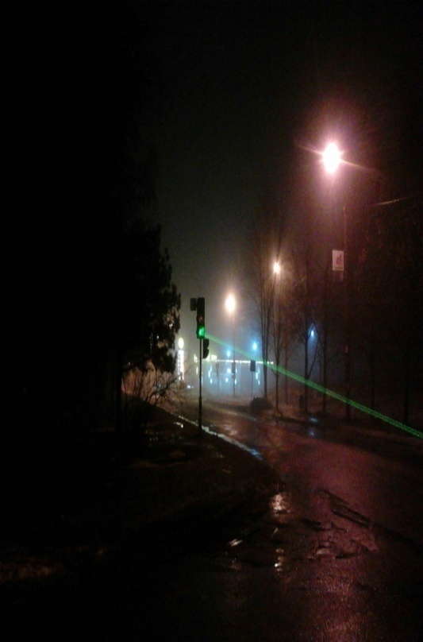
Муниципальная программа «Благоустройствогорода Ржева Тверской области» на 2014-2019 годы
Основные направления расходования бюджетных средств в 2015 году
Озеленение территории г. Ржева – 1806,0 тыс. руб. (93,4%)
Ликвидация стихийных свалок на территории города Ржева – 100,0 тыс. руб. (100%)
Устройство и ремонт уличного освещения на территории города Ржева – 3 700,0 тыс. руб. (100%)
Оплата электрической энергии для осуществления уличного освещения города Ржева – 5 111,9 тыс. руб. (79,1%)
Содержание и благоустройство городских кладбищ и воинских захоронений – 2 054,2 тыс. руб. (95,5%)
Обеспечение платежей по договорам лизинга для закупки техники – 2 352,8 тыс. руб. (100%)
Содержание и благоустройство воинских захоронений – 138,3 тыс. руб. (100%), в том числе за счет средств областного бюджета – 63,3 тыс. руб.
Содержание улиц, автодорог, мостов, мест отдыха граждан и других объектов благоустройства города Ржева – 16 308,2 тыс. руб. (90,4%)
48

Slide 49
Расходы бюджета города Ржева за 2015 год на реализацию муниципальной программы города Ржева Тверской области «Дорожное хозяйство и общественный транспорт города Ржева Тверской области» на 2014-2019 г.
План
67 998,3
Факт 63 950,4
Не исполнено 4 047,9
Процент исполнения 94 %
(тыс. руб.)
49
49
Notes:
49
49

Slide 50
Основные направления расходов за счет средств Дорожного фонда города Ржева в 2015 году (тыс. руб.)
Дорожный фонд – 82 497,3 тыс. руб. (31,6%)

Slide 51
Расходы бюджета города Ржева за 2015 год на реализацию муниципальной программы города Ржева Тверской области «Управление имуществом и земельными ресурсами города Ржева Тверской области» на 2014-2019 г.
План
8 190,4
Факт
7 538,8
Не исполнено 651,6
Процент исполнения 92 %
(тыс. руб.)
51
51
Notes:
51
51

Slide 52
Расходы бюджета города Ржева за 2015 год на реализацию муниципальной программы города Ржева Тверской области «Управление общественными финансами города Ржева Тверской области» на 2014-2019 г.
(тыс. руб.)
План
9 230,6
Факт
8 203,4
Не исполнено 1027,2
Процент исполнения 88,9 %
52
52
Notes:
52
52

Slide 53
Расходы бюджета города Ржева за 2015 год на реализацию муниципальной программы города Ржева Тверской области «Развитие системы гражданской обороны города Ржева Тверской области»
на 2014-2019 г.
(тыс. руб.)
План
6 866,6
Факт
6 757,1
Не исполнено 109,5
Процент исполнения 98,4 %
53
53
Notes:
53
53

Slide 54
Расходы бюджета города Ржева за 2015 год на реализацию муниципальной программы города Ржева Тверской области «Обеспечение правопорядка и безопасности населения города Ржева Тверской области» на 2014-2019 г.
План 305,0
Факт 229,5
Не исполнено 75,5
Процент исполнения 75,2 %
(тыс. руб.)
54
54
Notes:
54
54

Slide 55
Расходы бюджета города Ржева за 2015 год на реализацию
муниципальной программы города Ржева Тверской области «Муниципальное управление и гражданское общество города Ржева» на 2014-2019 годы
(тыс. руб.)
План 214 041,7
Факт 37 375,4
Не исполнено 176 666,3
Процент исполнения 17,5 %
ПП1 - Развитие институтов гражданского общества, поддержка общественного сектора и обеспечение информационной открытости органов местного самоуправления г. Ржева; ПП2 - Развитие международных связей в г. Ржеве;
ПП3 - Подготовка к празднованию 800-летия г. Ржева; ПП4 - О противодействии коррупции в г. Ржеве;
ПП5 - Осуществление муниципальным образованием отдельных переданных государственных полномочий; ПП6 - Создание условий для эффективного функционирования органов местного самоуправления г. Ржева; ПП7 - Повышение статуса г. Ржева, удостоенного почетного звания РФ "Город воинской славы"; ПП8 - Улучшение условий и охраны труда в г. Ржеве.
55
55
Notes:
55
55

Slide 56
Муниципальная программа «Муниципальное управление и
гражданское общество города Ржева Тверской области»
на 2014-2019 годы
Основные направления расходования бюджетных средств в 2015 году
Поддержка редакций городских газет – 1 077,9 тыс. руб. (100%), в том числе за счет средств областного бюджета - 477,9 тыс. руб.
Сотрудничество с делегациями из городов побратимов города Ржева Тверской области – 122,0 тыс. руб. (97,6%)
Проведение праздничных мероприятий, связанных с 70-летием Победы в Великой Отечественной войне1941-1945 годов– 905,1 тыс. руб. (90,5%)
Расходы на содержание отдела ЗАГС за счет федерального бюджета – 1 678,4 тыс. руб. (100%)
Расходы на организацию деятельности комиссий по делам несовершеннолетних и защите их прав за счет областного бюджета – 661,2 тыс. руб. (100%)
Расходы на обеспечение благоустроенными жилыми помещениями специализированного жилищного фонда детей-сирот, детей, оставшихся без попечения родителей за счет областного бюджета – 931,9 тыс. руб. (100%)
Расходы на создание административной комиссии за счет областного бюджета – 264,0 тыс. руб. (100%)
Расходы на проведение мероприятий по предупреждению и ликвидации болезней животных, их лечению, защите населения от болезней, общих для человека и животных за счет областного бюджета – 482,1 тыс. руб. (100%)
Расходы на реализацию закона Тверской области от 16.02.2009 №7-ЗО О статусе города Тверской области, удостоенного почетного звания Российской Федерации Город воинской славы – 4 572,6 тыс. руб. (2,6%), в том числе за счет средств областного бюджета – 4285,3 тыс. руб.
Приобретение венков, цветов и ценных подарков для проведения памятных и юбилейных мероприятий – 117,4 тыс. руб. (97,8%), проведение акций, совещаний, конференций, мероприятий, значимых для города – 1 141,6 тыс. руб. (92,8%),

Slide 57
Расходы бюджета города Ржева за 2015, не включенные в муниципальные программы г. Ржева Тверской области
(тыс. руб.)
План
9 351,7
Факт
8 010,2
Не исполнено 1 341,5
Процент исполнения 85,7 %
Основные направления расходования бюджетных средств в 2015 году
Средства на реализацию мероприятий по обращениям, поступающим к депутатам Законодательного Собрания Тверской области (обл. бюджет) – 769,4 тыс. руб. (100%)
Резервный фонд местной администрации – 840,8 тыс. руб. (58%)
Расходы на приобретение новогодних подарков для детей работников муниципальных учреждений – 264,9 тыс. руб. (100%)
Прочие выплаты по обязательствам государства – 2 376,1 тыс. руб. (81,5%)
Расходы на содержание Ржевской городской Думы – 3 759,0 тыс. руб. (95,1%)
57
Notes:
57
57

Slide 58
